Slide 1
«В книжной памяти мгновения войны…»
Виртуальная выставка
к 75-летию Победы в Великой Отечественной войне
МОБУ лицей №33
г.Таганрога
Выполнила:
библиотекарь
Болдинова О.В.

Slide 2
Приближается 75-летие Великой Победы советского народа над фашистской Германией. Мы, родившиеся в мирное время, обязаны хранить память о защитниках нашей Родины.
Память потомков заключена в книгах, документах, письмах фронтовиков, которые невозможно читать без слез.
Помня о той страшной войне и о людях, победивших фашизм, мы преклоняем колени перед подвигом народа.

Slide 3
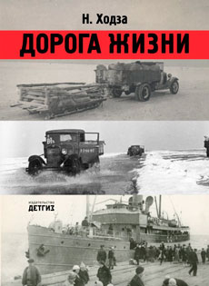
Живые свидетели истории
Пожедаева, Л. Война, блокада, я и другие...
«Мемуары ребёнка войны» написала в 1950 году шестнадцатилетняя Мила. Однажды она случайно услышала излияния незнакомой женщины, из которых следовало, что не все в блокаду голодали. «Именно это вопиющее откровение случайного человека и заставило меня схватиться за перо и написать всё, как было у нас с мамой и как всё было лично у меня — ребёнка, встретившего войну в семь лет и прошедшего сквозь войну до Победы», — много позже сказала Людмила Васильевна.
Ходза, Н. Дорога жизни
«Дорога жизни» — книга не вполне документальная, она содержит элементы художественного повествования. Рассказывает о технике, о создании дороги через Ладожское озеро, о том, как непросто это далось и как много жизней спасло. Оформлена фотографиями военного времени.

Slide 4
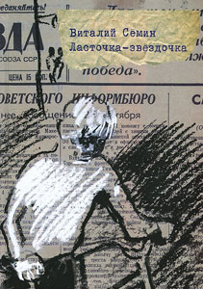
Сёмин, В. Ласточка-звёздочка
Виталий Сёмин был первым, кто в произведении для детей затронул тему «остарбайтерства». Сам он мальчишкой «был угнан в Германию и на себе испытал ужасы рабской жизни остарбайтеров в Третьем Рейхе».
В повести «Ласточка-звёздочка» (1963) подростки, несмотря на начавшуюся войну, живут своей размеренной жизнью до тех пор, пока в город не входит враг…
Внуков, Н. А. Наша восемнадцатая осень
Ещё одна автобиографическая повесть (впервые изданная в 1970 году) о тех, кто угодил в водоворот войны буквально со школьной скамьи. Вчерашние однокашники становятся однополчанами, принимают первый бой и пишут первые письма с фронта. Мы видим официальную сводку, и тут же — живой голос солдата, в котором и страх, и тревога, и одиночество.
Франк, А. Убежище
Широко известный дневник Анны Франк, талантливой девушки, в пятнадцать лет погибшей в концлагере. История Анны и её семьи, в годы войны скрывавшейся в Амстердаме от нацистов, написана предельно искренне, как только и может писать человек, который не знает, останется ли он в живых.

Slide 5
Война в творчестве донских писателей
Лебеденко, П.В. Шхуна «Мальва»
В повести «Шхуна «Мальва», писатель рассказал об участии подростков, юношей и девушек в защите Родины, о борьбе юных патриотов с фашистскими оккупантами, об опасных операциях партизанской шхуны «Мальва».
Шолохов, М.А. Судьба человека
Рассказ Михаила Шолохова «Судьба человека» повествует о жизни солдата Великой Отечественной Войны Андрея Соколова. Нагрянувшая война отняла у мужчины всё: семью, дом, веру в светлое будущее. Волевой характер и твёрдость духа не позволили сломиться Андрею. Встреча с осиротевшим мальчиком Ванюшкой привнесла в жизнь Соколова новый смысл.
Закруткин, В.А. Матерь человеческая
В произведении передана судьба русской женщины, оказавшейся в разоренном и сожженном гитлеровцами хуторе.
Волею судьбы Мария оказывается одна в затерянном в степи донском хуторке. Муж и сын погибли, хутор сожжен, жители угнаны, а беременная женщина остается один на один со своей бедой. Однажды находит она в стоге сена детей, маленьких горемык, чудом не умерших от голода и мороза. И в жизни Марии появляется смысл. Всю свою нерастраченную материнскую любовь отдает она этим детям, спасает их от неминуемой гибели.

Slide 6
Прочитать о войне, чтобы помнить
Сергеев, Л. Солнечная сторона улицы
Мальчика, от имени которого рассказывается о довоенном и военном времени, зовут Егорка. Он очень похож на писателя Леонида Сергеева в детстве.
«Солнечная сторона улицы» многолюдна, но главный человек здесь отец — работящий, справедливый, весёлый, немножко нелепый в своём азартном жизнелюбии. Похоронка на него пришла в День Победы. И всё-таки, это очень светлая и яркая книга.
Голявкин, В. Мой добрый папа
Папа Пети Иванова — музыкант, человек, умеющий создавать вокруг себя радостную жизнь. Тем более что семья живёт в южном городе у моря.
Это до войны. Про войну Петя сначала думал, что там «просто пушки палят, танки мчатся». Но папа убит. Он никогда не вернётся.

Slide 7
Дубровин, В.Б. Мальчишки в сорок первом
Время действия — первый блокадный год, самый страшный. Беда наваливается быстро и неотвратимо. Вот мальчишки собираются бежать на фронт, вот мечтают ловить шпионов и диверсантов, а вот они уже заняты действительно важным делом: создают пионерский взвод и помогают семьям ушедших на войну.
Учебный год начался в конце сентября и почти сразу же закончился, потому что в школе поселили беженцев. Бадаевские склады сгорели, длиннющие очереди к магазинам стали привычными. Введены карточки. Мальчишки тренируются держать винтовку: «Но для силы питаться надо как следует. Надо кочерыжками запастись...»
Повесть написана от первого лица. И пусть автор не рассказал ничего такого, что читатели не могут узнать из других книг и фильмов, — «Мальчишки в сорок первом» всё же откровение. Виктор Дубровин говорит о том, что тогда видел и чувствовал.
Конецкий, В. Петька, Джек и мальчишки
Вместе с матерью, недавно молодой и красивой, а теперь седой и слабой, Петя Ниточкин приезжает в маленький азиатский городок из блокадного Ленинграда. Ниточкин постоянно хочет есть, и у него часто кружится голова. Однако характер берёт своё. Перед шайкой местных пацанов Петька не отступит, хотя унижения хлебнёт сполна. Прирученного пса Джека, скрепя сердце, отдаст на фронт — раненых из боя выносить.

Slide 8
Тор, А. Остров в море
В начале Второй мировой войны сестёр из зажиточной еврейской семьи Штеффи и Нелли эвакуируют на остров в море — безопасную территорию. Но на родине, в Австрии, остаются мама и папа девочек. Удастся ли им спастись? И смогут ли приёмные родители, простые грубоватые жители рыбачьего посёлка, дать маленьким беженкам достаточно тепла и заботы, чтобы они смогли пережить выпавшие на их долю испытания?
Воронкова, Л. Девочка из города
«Девочка из города» — повесть о военном времени, и написана она в 1943 году. Повесть очень простая и душевная — о том, как деревенская семья (дедушка, мама, две дочки, маленький сын; папа, конечно, на фронте) приютила сироту Валентинку. Валентинка пережила непосильное горе. Постепенно и нелегко она привыкает к новым людям и к незнакомой ей жизни в деревне. И люди эти, по первому сердобольному порыву взявшие её в дом, тоже привыкают к чужой девочке. И вот все они становятся родными друг другу.

Slide 9
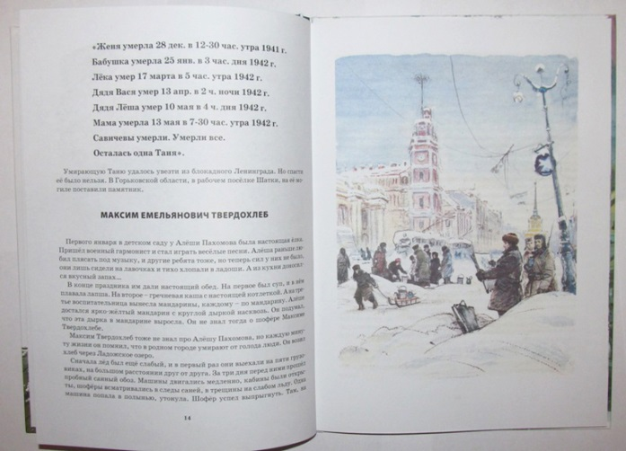
Воскобойников, В. Максим Емельянович Твердохлеб
Однажды на Большой земле ему сказали: — Доверяем вам очень ответственный груз. Видите ящики с надписью «Детям героического Ленинграда»? Их надо перевезти как можно быстрей. Там мандарины с юга, и морозить их нельзя, иначе они превратятся в кашу. Нужно, чтобы на Новый год каждый блокадный ребёнок получил по мандарину.
Максим Емельянович старался вести машину через озеро на большой скорости. Дорога петляла. То справа, то слева клубился морозный пар над полыньями — следами от вражеских снарядов и бомб. Когда машина прошла больше половины пути, появился вражеский самолёт, который сразу снизился и стал обстреливать её из пулемёта.
Твердохлеб бросал машину то вправо, то влево. Скоро от лобового стекла остались осколки, он сжимал окровавленными руками обломок руля и продолжал вести машину к городу. Шофёр, остановив машину на берегу, не мог выйти из кабины, потому что потерял сознание. Друзья разжали ему руки и вынесли его из машины. Каждый ребёнок на Новый год получил в детском саду по мандарину. В некоторых фруктах были пулевые отверстия.

Slide 10
Ильина, Е. Четвертая высота
Одно из самых известных произведений — повесть «Четвертая высота» о Гуле (Марионелле) Королёвой, ее детстве, юности и подвиге во время Великой Отечественной войны. В детстве Гуля сыграла несколько ролей в кино, и за одну из них получила путевку в Артек. Невероятная жажда жизни и интерес ко всему вокруг не давал ей сидеть без дела: Гуля училась прыгать с вышки, сидеть на лошади без седла, исправлять двойки, воспитывать в себе характер и быть смелой. Когда началась война, девочка добровольно отправилась на фронт, где помогала раненым и вытащила из-под огня около сотни бойцов. Гуля погибла в 1942 году, когда ей было всего двадцать лет.
Катаев, В.П. Сын полка
Это история о судьбе простого крестьянского мальчишки Вани Солнцева, у которого война отняла все: родных и близких, дом и само детство. Наравне со взрослыми солдатами он преодолевал тяготы и опасности, помогая приблизить Великую Победу.

Slide 11
Митяев, А. Серьги для ослика
Рассказ Анатолия Митяева "Серьги для ослика" о морских пехотинцах, противостоявших фашистам в горах, об ослике, помогавшем нашим защитникам переносить трудности войны.
Алексеев С. Последние метры война считает
Рассказ о последних днях войны. Многие солдаты погибали перед самой победой в ожесточенных схватках в Берлине.
Скребицкий Г. Проступок Тролля
Полноправным членом разведывательной группы всегда был большой серый пес Тролль из рассказа Георгия Скребицкого «Проступок Тролля». Никогда не позволял он себе уклониться от маршрута или ослушаться своего учителя бойца Петрова. Но вдруг во время одной из разведывательных вылазок Тролль неожиданно погнался за зайцем, чуть не рассекретив всю группу. А потом вернулся как ни в чем не бывало, абсолютно не чувствуя своей вины. Командование было в бешенстве, только Петров не мог смириться с тем, что его питомец оказался способен совершить грубую ошибку. Пойдя на следующий день в лес, Петров обнаружил, что фокстерьер в заячьем наряде был вражеским связистом, переносившим донесения от одной группы врагов к другой прямо под носом наших войск. Так Тролль стал героем!
Баруздин, С. Сложное поручение
Сложное дело поручено солдату одной из наших частей, расположенных на окраине немецкого городка: утихомирить голодных, беспризорных питомцев зоопарка, среди которых — раненый бегемот.

Slide 12
Суровые дни войны ожили перед нами в повестях и рассказах писателей как напоминание нам, живым, как завещание павших.

Slide 13
Спасибо за внимание!

